Slide 1
Engenharia de Software
Unidade IV:
Processos de Engenharia de Requisitos Prof. M.Sc. Edson Brito

Slide 2
Tópicos
O Processo de Requisitos de Software
  Etapas do Processo de Requisitos de Software
Validação dos Requisitos
Evolução dos Requisitos
Análise de Requisitos
  Atividades da Análise de Requisitos
  Análise de Requisitos – Exemplo
  Exercício de Fixação do Conhecimento

Slide 3
Objetivo
Apresentar o processo de requisito de software e as suas etapas. Entender o processo validação e evolução dos requisitos do software. Compreender a análise de requisito e as suas atividades essências. Apresentar um estudo de caso da análise de requisito e desenvolver uma atividade em grupo para fixação do conhecimento.

Slide 4
O Processo de Requisitos de Software
Estudo de Viabilidade
Análise de Requisitos
Definição de Requisitos
Relatório de Viabilidade
Especificação de Requisitos
Modelos do Sistema
Requisitos Definidos
Documento de Requisitos
Requisitos Especificados

Slide 5
Etapas do Processo de Requisitos de Software
Estudo de Viabilidade.
  Analisa se as necessidades do cliente podem ser satisfeitas usando as tecnologias de software e hardware atuais.
  Analisa se o projeto pode ir adiante, dadas as restrições orçamentárias existentes.

Slide 6
Etapas do Processo de Requisitos de Software
Análise de Requisitos.
  Descobre os requisitos do sistema através da observação de sistemas existentes, da discussão com usuários e da análise da tarefa.
  Gera um conjunto de modelos que ajudam o analista a compreender o sistema que será especificado.
  Protótipos podem ser desenvolvidos para ajudar a compreender os requisitos.

Slide 7
Etapas do Processo de Requisitos de Software
Definição dos Requisitos.
  Transforma a informação obtida durante a etapa de análise em um documento que define um conjunto de requisitos realmente desejados pelo cliente.
  O documento deve ser compreendido pelo usuário final e pelo cliente do sistema.

Slide 8
Etapas do Processo de Requisitos de Software
Especificação dos Requisitos.
  Os requisitos são detalhados e descritos de forma precisa.
  Serve como base de contrato entre o cliente e o desenvolvedor.

Slide 9
Validação dos Requisitos
Objetivo: Mostrar que os requisitos realmente definem o sistema que o cliente deseja.
Revisões são a técnica mais comum de validação de requisitos.
Nas revisões, usuários e desenvolvedores se reúnem para discutir o documento de requisitos em busca de conflitos, contradições, erros e omissões.

Slide 10
Validação dos Requisitos
O que deve ser checado?
  Consistência: Não existe conflito entre os requisitos.
  Completude: Todas as funções e restrições pretendidas pelo cliente são consideradas.
Se os requisitos são especificados usando linguagem formal, ferramentas automáticas podem ser usadas para checar consistência.

Slide 11
Evolução dos Requisitos
Os requisitos sempre mudam durante o processo de desenvolvimento do software.
É preciso ter a preocupação de manter o documento de requisitos atualizado face a estas mudanças.

Slide 12
Análise de Requisitos

Slide 13
Análise de Requisitos
A Análise de Requisitos é uma tarefa que envolve, antes de tudo um trabalho de descoberta, refinamento, modelagem e especificação das necessidades e desejos relativos ao software que deverá ser desenvolvido.
Nesta tarefa, tanto o cliente como o desenvolvedor vão desempenhar um papel de grande importância, uma vez que caberá ao primeiro a formulação (de modo concreto) das necessidades em termos de funções e desempenho, enquanto o segundo atua como indagador, consultor e solucionador de problemas.

Slide 14
Atividades da Análise de Requisitos
Especificação dos Requisitos e Revisão
  A etapa de Análise de Requisitos culmina com a produção de um documento de Especificação de Requisitos de Software, o qual registra os resultados das tarefas realizadas. Eventualmente, pode ser produzido como documento adicional um Manual Preliminar do Usuário.

Slide 15
Atividades da Análise de Requisitos
Regras de Negócio:
As Regras de Negócios são declarações sobre políticas ou condições que devem ser satisfeitas.
São todas as regras existentes num sistema de informação, que ditam seu comportamento, suas restrições e validações.

Slide 16
Atividades da Análise de Requisitos
Caso de Uso:
Na Engenharia de Software, um caso de uso (ou use case) é um tipo de classificador representando uma unidade funcional coerente provida pelo sistema, subsistema, ou classe manifestada por seqüências de mensagens intercambiáveis entre os sistemas e um ou mais atores. Pode ser representado por uma elipse contendo, internamente, o nome do caso de uso.

Slide 17
Atividades da Análise de Requisitos
Descrição do Caso de Uso
Descrição do Caso de Uso são narrativas de texto do Caso de Uso. Elas usualmente tomam a forma de uma nota ou um documento que é de alguma maneira ligado ao Caso de Uso, e explana o processo ou atividades que tomarão lugar no Caso de Uso.

Slide 18
Atividades da Análise de Requisitos
Um caso de uso representa uma unidade discreta da interação entre um usuário (humano ou máquina) e o sistema. Um caso de uso é uma unidade de um trabalho significante. Por exemplo: o "login para o sistema", "registrar no sistema" e "criar pedidos" são todos casos de uso.
Cada caso de uso tem uma descrição o qual descreve a funcionalidade que irá ser construída no sistema proposto. Um caso de uso pode "incluir" outra funcionalidade de caso de uso ou "estender" outro caso de uso com seu próprio comportamento.

Slide 19
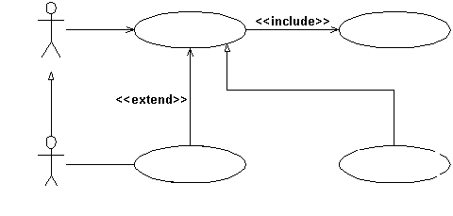
Atividades da Análise de Requisitos
Casos de uso são tipicamente relacionados a "atores". Um ator é um humano ou entidade máquina que interage com o sistema para executar um significante trabalho.

Slide 20
Análise de Requisitos - Exemplo
SISTEMA DE CADASTROS E PEDIDOS

Slide 21
Análise de Requisitos - Exemplo
Este sistema tem como objetivo gerenciar o cadastro e venda de produtos, podendo ser utilizado, inicialmente, para auxiliar no controle de cadastro/venda em pequenos estabelecimentos comerciais. Sua estrutura de base de dados pode ser facilmente adaptada para acomodar diversos tipos de comércios.
Tal estrutura pode ser aperfeiçoada para atender gerenciamentos de mercados mais complexos dependendo da necessidade do usuário.

Slide 22
Análise de Requisitos - Exemplo
O vendedor poderá fazer a manutenção de todos os dados cadastrais presentes no sistema, efetuar os pedidos de seus respectivos clientes, consultar a base de dados para extrair informações e emitir relatórios sobre o sistema. Estes são os objetivos do usuário.

Slide 23
Análise de Requisitos - Exemplo
Algumas regras de negócio iniciais foram identificadas para o sistema. Elas implementam condições ou restrições que devem ser considerados na execução dos processos existentes no sistema. Estas regras estão descritas a seguir.

Slide 24
Análise de Requisitos - Exemplo
Exclusão de Cliente (RN01)
  Descrição: Se o cliente tiver algum pedido não poderá ser excluído.
Exclusão de Fornecedor (RN02)
  Descrição: Se um fornecedor tiver itens cadastrados não poderá ser excluído.
Exclusão de Produto (RN03)
  Descrição: Se um produto estiver sendo utilizado em um pedido, não poderá ser apagado.

Slide 25
Análise de Requisitos - Exemplo
Exclusão de Vendedor (RN04)
  Descrição: Se um vendedor é responsável por algum pedido, não pode ser apagado do arquivo de vendedores.
Cadastro de Itens do Pedido (RN05)
  Descrição: Em um pedido, não podemos cadastrar um item com uma quantidade maior que a existente no estoque.
Salvar Itens do Pedido (RN06)
  Descrição: Ao salvar os itens do pedido, deve-se retirar a quantidade do estoque. A recíproca também é válida.

Slide 26
Análise de Requisitos – Exemplo
Campo Total (RN07)
  Descrição: O campo total da tabela de pedidos deve conter a soma do campo Subtotal dos registros da tabela PedItens relacionados ao registro da tabela Pedidos.
Campo Código (RN08)
  Descrição: O valor para o campo código de todas as tabelas deve ser gerado automaticamente.
Salvando Pedido (RN09)
  Descrição: Para se efetuar o cadastro de um pedido, devemos posicionar um cliente e um vendedor (previamente cadastrados) para o referido pedido.

Slide 27
Análise de Requisitos - Exemplo
Salvando Produto (RN10)
  Descrição: Para se efetuar o cadastro de um produto, devemos posicionar um fornecedor (previamente cadastrado) para o referido produto.
Salvando Itens do Pedido (RN11)
  Descrição: Para efetuar o cadastro de um item do pedido, devemos posicionar um pedido e um produto (previamente cadastrados) para o referido item.

Slide 28
Análise de Requisitos - Exemplo
Descrição do uso do Sistema de Pedidos:
  A seguir são mostradas as descrições de uso do sistema de pedidos apresentado os tipos de fluxos presentes em cada caso.

Slide 29
Análise de Requisitos - Exemplo
Manter Cadastros
  Sumário: Usuário utiliza o sistema para fazer manutenção dos cadastros.
  Ator Primário: Vendedor
  Fluxo Principal:
    1. O usuário seleciona a janela na qual irá fazer manutenção.
    2. O sistema apresenta as seguintes opções: efetuar novo cadastro, alterar um cadastro existente ou excluir um cadastro.
    3. O usuário seleciona e realiza a ação desejada.

Slide 30
Análise de Requisitos - Exemplo
  Fluxo Alternativo:Efetuar novo cadastro
    1. Se o usuário optou por realizar um novo cadastro, será gerado automaticamente um valor para o campo código da tabela em que ele estiver efetuando o cadastro (RN08).

Slide 31
Análise de Requisitos - Exemplo
  Fluxo de Exceção: Realização de ação desejada
    1. Se o usuário optar por excluir um cliente que possuir algum pedido (RN01), o sistema informará um erro.
    2. Se o usuário optar por excluir um fornecedor que possuir algum produto cadastrado (RN02), o sistema informará um erro.
    3. Se o usuário optar por excluir um produto que estiver sendo utilizado em algum pedido (RN03), o sistema informará um erro.
    4. Se o usuário optar por excluir um vendedor responsável por algum pedido (RN01), o sistema informará um erro.
    5. Se o usuário cadastrar um produto sem posicionar um fornecedor, o sistema informará um erro (RN10).

Slide 32
Análise de Requisitos - Exemplo
Efetuar Pedidos
  Sumário: Usuário utiliza o sistema para efetuar pedidos para o cliente.
  Ator Primário: Vendedor
  Fluxo Principal:
    1. O usuário seleciona o cliente para o pedido em questão.
    2. O usuário seleciona a data do pedido.
    3. O usuário seleciona o vendedor do pedido.
    4. O usuário seleciona a forma de pagamento e envio do pedido.
    5. São adicionados os itens do pedidos com seus respectivos preços e quantidades.
    6. O usuário salva o pedido.

Slide 33
Análise de Requisitos - Exemplo
  Fluxo Alternativo: Seleção de Cliente
    1. Se o cliente não estiver cadastrado, o usuário aciona a janela de Cadastro de Cliente e realiza o mesmo.
  Fluxo Alternativo: Seleção de Vendedor
    1. Se o vendedor não estiver cadastrado, o usuário aciona a janela de Cadastro de Vendedores e realiza o mesmo.

Slide 34
Análise de Requisitos - Exemplo
  Fluxo Exceção: Cadastro do Pedido
    1. Se o usuário cadastrar um Pedido sem posicionar um Cliente ou Vendedor, o sistema informará um erro (RN09).
    2. Se o usuário cadastrar um item do Pedido sem posicionar um Pedido, o sistema informará um erro (RN11).
    3. Se o usuário cadastrar um pedido com uma quantidade maior do que a presente no estoque, o sistema informará um erro (RN05).

Slide 35
Análise de Requisitos - Exemplo
Consultar Cadastros
Sumário: Usuário utiliza o sistema para efetuar consulta aos dados cadastrados.
Ator Primário: Vendedor
  Fluxo Principal:
    1. O usuário seleciona a janela referente á pesquisa que deseja fazer.
    2. Insere os dados necessários para a pesquisa
    3. Obtém dados cadastrais do sistema.
  Fluxo Alternativo: Obtenção de dados cadastrais do sistema
    1. Caso o registro procurado pelo usuário não exista o sistema não retornará nenhum valor.

Slide 36
Análise de Requisitos - Exemplo
Obter Relatórios
Sumário: Usuário utiliza o sistema para emitir relatórios sobre os dados cadastrados.
Ator Primário: Vendedor
  Fluxo Principal:
    1. O usuário seleciona a janela referente ao tipo de relatório que ele deseja emitir.
    2. Seleciona a saída para o relatório
    3. Emite relatório.
  Fluxo Alternativo: Emissão de Relatório.
    1. Caso o relatório escolhido possua alguma filtro, o usuário poderá selecionar um intervalo para limitar os dados do relatório.

Slide 37
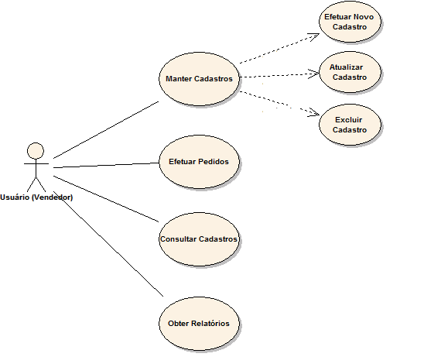
Análise de Requisitos – Exemplo
Modelagem – Diagramas de Caso de Uso

Slide 38
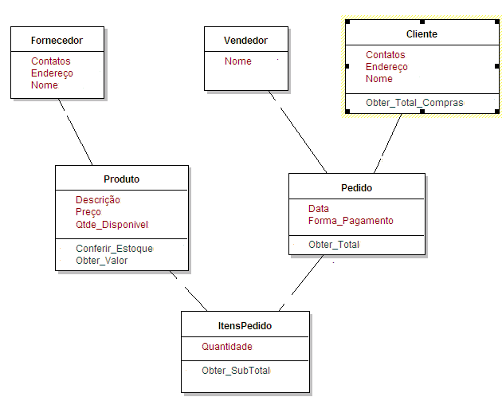
Análise de Requisitos – Exemplo
Modelagem – Diagramas de Classes

Slide 39
Protótipo do Sistema
Sistema de Cadastro e Pedidos.ppt

Slide 40
Atividade Avaliativa

